Slide 1

«ДІАГНОСТИКА РЕСУРСНОГО ТА ІНСТИТУЦІОНАЛЬНОГО ПОТЕНЦІАЛУ НАЦІОНАЛЬНОЇ ЕКОНОМІКИ ЗА ДОПОМОГОЮ МЕТОДІВ ЕКОНОМІКО-МАТЕМАТИЧНОГО МОДЕЛЮВАННЯ»
МІНІСТЕРСТВО ОСВІТИ І НАУКИ УКРАЇНИ
Харківський національний економічний університет ім. С. Кузнеця
Підготував:
аспірант кафедри
політичної економії Мордовець А. В.
Науковий керівник:
д.е.н., професор Попов О. Є.
Харків, 2016

Slide 2
АКТУАЛЬНІСТЬ ТЕМИ ДОСЛІДЖЕННЯ
На даний момент в процесі формування стратегії соціально-економічного розвитку України відбуваються кардинальні зміни згідно з Планом відновлення України «Стратегічний документ 2015-2020», які можливі за рахунок реформування держаної політики.
У відповідності до загальнонаціональних потреб необхідно сформувати державну політику та розглянути можливі форми, інструменти стимулювання активної взаємодії органів влади та суб’єктів господарювання в сектора економіки для забезпечення інтенсивного зростання національної економіки.
З метою якісного аналізу потреб суспільства необхідного проаналізувати ресурсний та інституційний потенціал країни (так як соціальна, бюджетна та економічна ефективність державної політики залежить від наявного потенціалу), що обумовлює необхідність формування комплексу показників, які б відображали реальне становище національної економіки.

Slide 3
МЕТОЮ ДОСЛІДЖЕННЯ Є
аналіз етапів діагностики ресурсного та інституціонального потенціалу національної економіки за допомогою методів економіко-математичного моделювання.

Slide 4
В процесі економічного аналізу вибір інструментів та показників залежить від етапів його реалізації:
на етапі первинної обробки інформації - рекомендується використовувати методи групування показників, порівняння, графічного подання інформації, обчислення відносних та середніх величин;
при вивченні закономірностей розвитку об'єкту - статистичні методи аналізу показників та рядів динаміки;
для визначення впливу факторів на результати діяльності - детермінований та стохастиний факторний аналіз

Slide 5
Науковці, які займались вивченням теоретико-методичних основ діагностики економічних систем :
Іванов Ю., Кизим М., Пономаренко В., Савчук Л., Малярець Л., Норік Л., Вартанова А., Наварі К. та інші.

Slide 6
Малярець Л. та Норік Л. відділяють такі етапи діагностики в економіці як:
підготовчий;
інформаційний ;
аналітичний етап;
творчо-дослідний;
рекомендаційно-виконавчий.

Slide 7
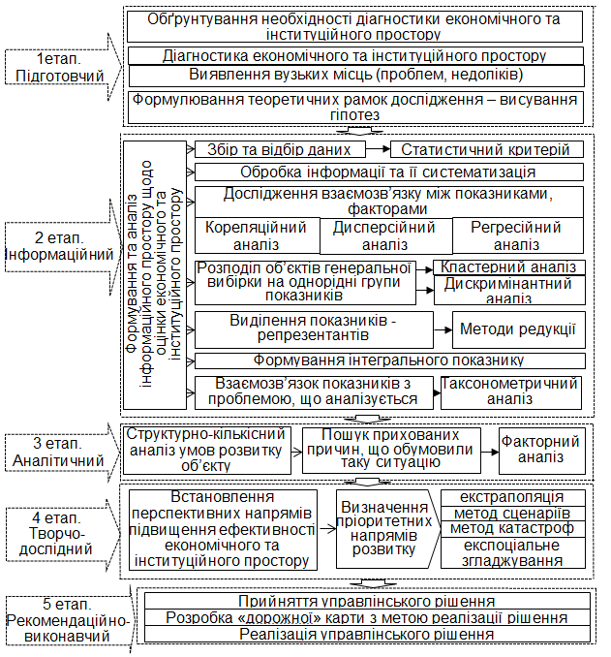
Послідовність етапів діагностики ресурсного та інституціонального потенціалу національної економіки за допомогою методів економіко-математичного моделювання

Slide 8
ДЯКУЮ ЗА УВАГУ

